Slide 1

TRƯỜNG ĐẠI HỌC GIAO THÔNG VẬN TẢI
KHOA CÔNG NGHỆ THÔNG TIN
LỄ BẢO VỆ ĐỒ ÁN TỐT NGHIỆP
ĐỀ TÀI:
XÂY DỰNG WEBSITE ĐẶT THUÊ HOMESTAY
Giáo viên hướng dẫn: ThS. Nguyễn Đức Dư Sinh viên thực hiện: - Trần Thanh Hải
- Mã sinh viên: 171201099
- Lớp CNTT 1 – K58
Notes:
Xin chào toàn thể quý thầy cô và các bạn trong hội đồng!
Em tên là Trần Thanh Hải, sinh viên lớp CNTT1-K58. Trước khi trình bày bài thuyết trình của mình, em xin gửi lời cảm ơn thầy cô trong khoa CNTT, đặc biệt cho em xin gửi lời cảm ơn chân thành nhất đến thầy Nguyễn Đức
Dư – người đã tận tình hướng dẫn, giúp đỡ em hoàn thành luận án này.
Sau đây, em xin trình bày bài thuyết trình của mình. Tên đề tài của em là “Xây dựng website đặt thuê HomeStay”.

Slide 2
Nội dung trình bày
1
Mmm
Giới thiệu bài toán
2
Công nghệ sử dụng
3
Phân tích thiết kế hệ thống
4
Demo sản phẩm
5
Mmm
Kết luận và hướng phát triển
Notes:
Nội dung trình bày của em gồm có 5 phần:
- Giới thiệu về bài toán đặt thuê
- Công nghệ mà em đã sử dụng để thực hiện bài toán.
- Phân tích và thiết kế hệ thống.
- Demo sản phẩm
- Kết luận và hướng phát triển của sản phẩm

Slide 3
1. Giới thiệu bài toán

Slide 4
Đặt vấn đề
Nhu cầu về du lịch ngày càng lớn
Xu hướng đăt phòng trực tuyến đang phát triển
Nhiều người sở hữu các căn homestay có nhu cầu cho thuê
Notes:
Ngày nay, chất lượng cuộc sống của con người ngày càng được cải thiện và không ngừng nâng cao. Nhu cầu được hưởng thụ cuộc sống cùng gia đình, bạn bè sau những áp lực công việc là điều tất yếu, để tìm được một không gian mới lạ thư giãn thoái mái không phải là một việc dễ dàng. Có cầu ắt có sẽ cung, chính vì lẽ đó thị trường du lịch là ngày một tiềm năng và có sức hút, trở thành 1 hiện tượng kinh tế - xã hội được được ưa chuộng.
Cùng với đó, xu hướng đặt phòng trực tuyến được lên ngôi chính vì sự tiện lợi nhanh chóng, tiết kiệm thời gian. Việc booking homestay hiện nay đã không còn mới lạ, nhưng lại vô cùng phát triển và ngày 1 hiện đại hơn nhờ có những phần mềm booking trực tuyến. Ngoài ra, nhiều chủ sở hữu homestay có nhu cầu cho thuê, chính vì lẽ đó em đã lựa chọn việc xây dựng 1 website BookingHomeStay để mang tới sự tiện lợi cho người trải nghiệm – đáp ứng được tất cả các yêu cầu của cá nhân và hộ gia đình.

Slide 5

Định hướng giải pháp
Phát triển website thuê HomeStay
Tìm kiếm homestay
theo nhu cầu
Đặt thuê homestay dễ dàng
Đăng kí cho thuê homestay
Thanh toán trực tuyến
Notes:
Trên nền tảng Website cho phép người dùng có thể tìm kiếm, đặt thuê HomeStay với các thao tác đơn giản nhanh chóng nhất bằng phương thức thanh toán online, và đặc biệt nếu khách hàng có HomeStay không sử dụng (để trống) có nhu cầu cho thuê thì cũng có thể liên kết với website nhằm giới thiệu, quảng bá HomeStay của mình đến với mọi người.
Với những lý do trên, BookingHomeStay sẽ đảm bảo được mọi tính năng hiện đại nhất để người dùng có thể sử dụng kinh doanh quảng bá được chất lượng dịch vụ sản phẩm du lịch của mình đến với khách hàng tiềm
năng hoặc đặt homestay trực tuyến 1 cách hữu ích, tiết kiệm thời gian và chi phí nhất.

Slide 6
2. Công nghệ sử dụng

Slide 7



Công nghệ sử dụng
Notes:
BE em sử dụng ngôn ngữ Java và framework spring boot
FE em sử dụng ngôn ngữ lập trình typescript và framework angular
CSDL em sử dụng MySQL

Slide 8
3. Phân tích thiết kế
hệ thống

Slide 9
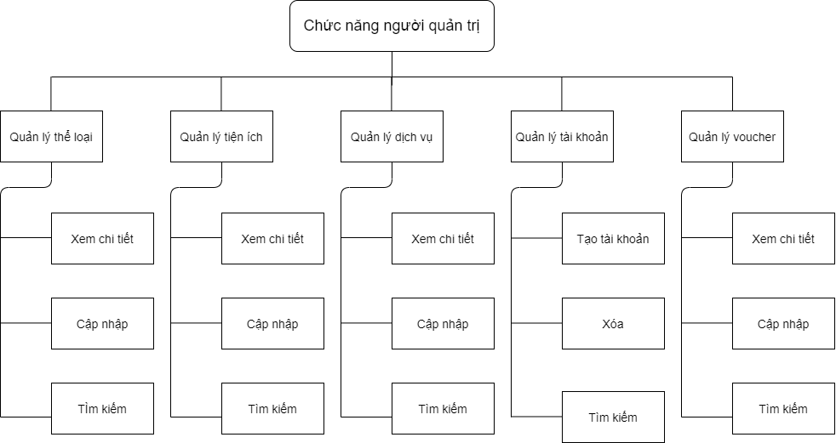
Sơ đồ phân rã chức năng của Admin

Slide 10
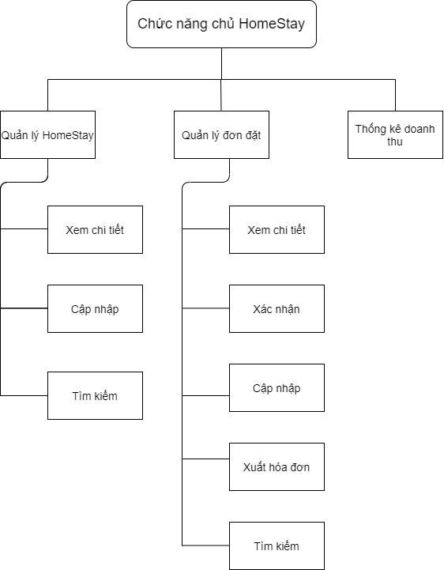
Sơ đồ phân rã chức năng của chủ nhà

Slide 11
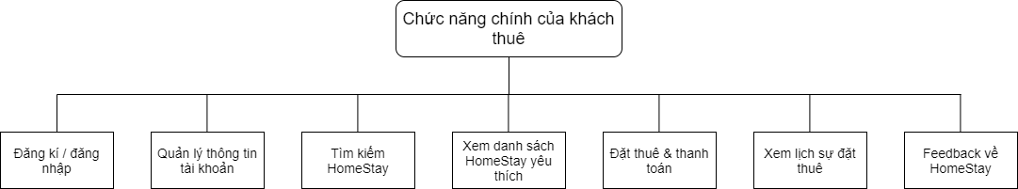
Sơ đồ phân rã chức năng của khách thuê

Slide 12
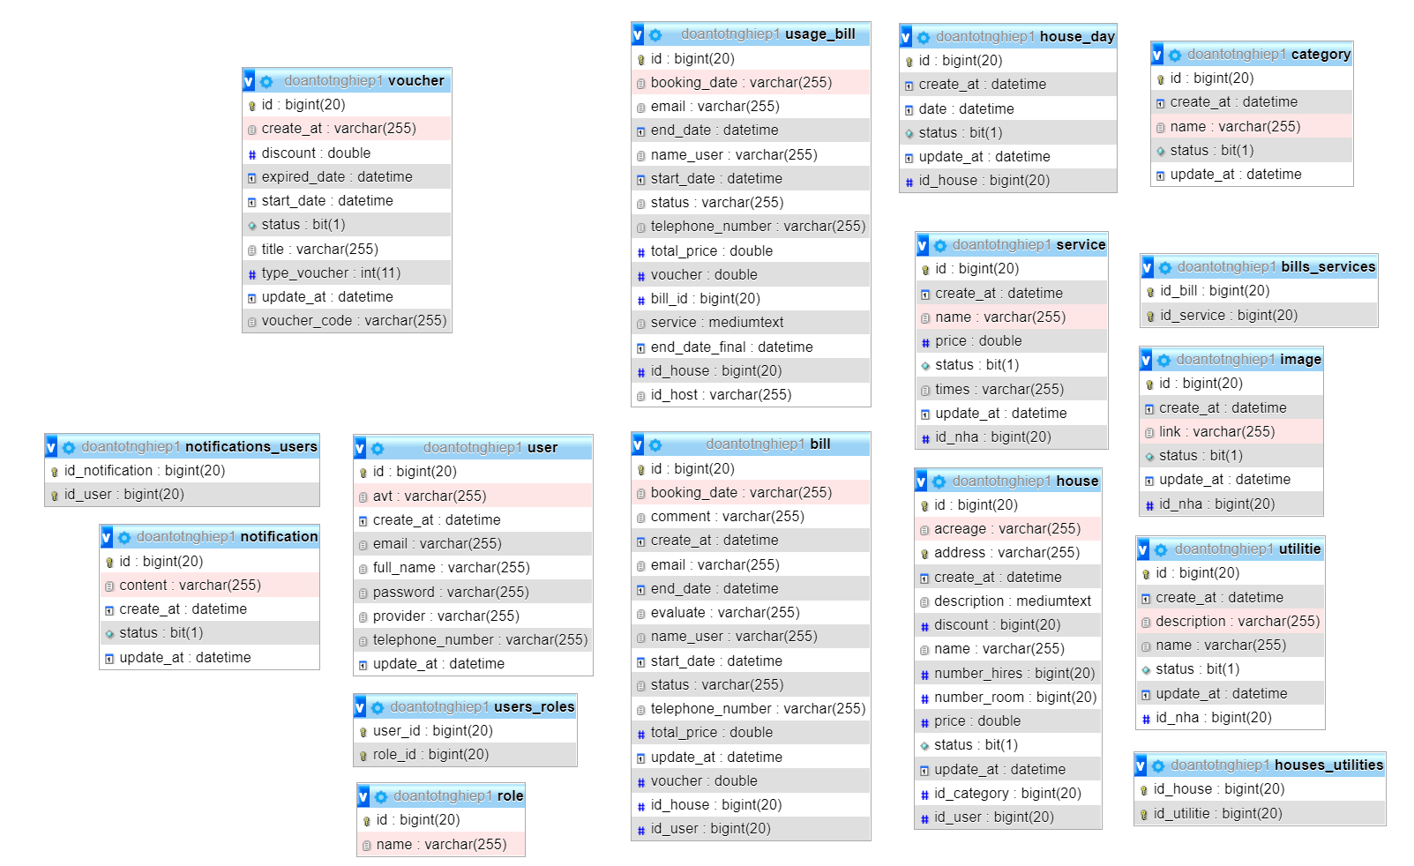
Cơ sở dữ liệu
Notes:
Đây là cơ sở dữ liệu mà em sử dụng để giải quyết bài toán:
CSDL gồm có 16 bảng tất cả
Trong đó các bảng quan trọng là: user, bill, usage_bill, house, house_day, image

Slide 13
Kết quả đạt được
Những điểm đạt được:
Đáp ứng được cơ bản nghiệp vụ về website cung cấp dịch vụ như:
1. Đăng kí / đăng nhập 2. Xem chi tiết homestay
3. Đặt thuê homestay 4. Quản lí homestay
5. Quản lí đơn đặt 6. Thông kê doanh thu theo tháng
7. Tìm kiếm homestay theo thu cầu
Những điểm chưa đạt được:
Giao diện người dùng chưa được đẹp
Tốc độ xử lí vẫn được tối ưu
Notes:
Sau quá trình thực hiện đồ án, kết quả em đạt được là đã xây dựng được một website đáp ứng được cơ bản nghiệp vụ của một website cung cấp dịch vụ như là:
Đăng kí / đăng nhập
Xem chi tiết homestay
Đặt thuê homestay
Quản lí homestay
Quản lí đơn đặt
Thông kê doanh thu theo tháng
Tìm kiếm homestay theo nhu cầu
Ngoài những thứ đạt được thì bài toán cũng có những thứ chưa đạt được như là:
Giao diện người dung chưa được đẹp
Tốc độ xử lí chưa được tối ưu

Slide 14
4. Demo sản phẩm

Slide 15
5. Kết luận và hướng phát triển

Slide 16
Kết luận
Những bài học rút ra trong quá trình thực hiện đồ án:
Quy trình tạo ra một website cung cấp dịch vụ.
Cách giải quyết vấn đề khi gặp khó khăn.
Tiếp cận được các công nghệ đang được sử dụng nhiều hiện nay
Những khó khăn trong quá trình làm đồ án:
Sử dụng thêm thư viện thứ ba vào trong dự án.
Nghiệp vụ đặt thuê phức tạp, mất nhiều thời gian để tìm hiểu.
Notes:
Kết luận: đồ án tốt nghiệp lần này em đã vận dụng tất cả các kiến thức mà em đã được học từ các thầy cô khoa CNTT trường đại học giao thông vận tải, ngoài ra em cũng học hỏi và rút ra những bài học khác trong quá
trình thực hiện đồ án như:
Quy trình tạo ra một website cung cấp dịch vụ
Cách giải quyết vấn đề khi gặp khó khan
Tiếp cận được các công nghệ mới đang được sử dụng hiện nay
Bên cạnh đó, trong quá trình thực hiện đồ án, em cũng gặp phải một chút khó khăn như:
Cách thêm và sử dụng thư viện thứ 3 vào trong dự án
Nghiệp vụ đặt thuê phức tạp, mất nhiều thời gian để tìm hiểu

Slide 17
Hướng phát triển
Xây dựng nhóm khách hàng tiềm năng, xây dựng tệp khách hàng.
Phát triển thêm tính năng hoàn tiền cho khách hàng nếu khách hàng hủy đơn đặt.
Phát triển thêm bộ phận chăm sóc khách hàng, khiêu nại các vấn đề liên quan đến đặt thuê.
Thu phí bằng cách triết khẩu từ 2-3% các giao dịch thông qua website.

Slide 18
Cảm ơn thầy cô và
các bạn đã lắng nghe!

